Slide 1
ReactJS
nghiepuit

Slide 2
0. Giới thiệu
Là thư viện phổ biến để tạo giao diện người dùng. Xây dựng ứng dụng single page application.
Năm 2013 react được xây dựng bởi facebook để giải quyết vấn đề liên quan đến trang web có quy mô lớn, dữ liệu web. Bởi Jordan Walke, SE at Facebook. Triển khai lần đầu ở Facebook's newsfeed 2011 và sau đó Instagram.com 2012 sau đó đã open-sourced May 2013.
Web truyền thống trả về toàn bộ trang web HTML – SPA chỉ request 1 lần đầu và các lần sau chỉ request những phần cần thiết, giúp rút ngắn thời gian truyền tải, giúp nâng cao trải nghiệm của người dùng hơn.
Là một thư viện nhỏ không kèm với bất cứ thư viện khác.
React viết mã giống như HTML ngay trong mã JS, cần công cụ ( build tool ) webpack.
Dễ đọc, dễ bảo trì

Slide 3
0. Giới thiệu
React hỗ trợ xây dựng các thành phần ( components ) UI có tính tương tác, có trạng thái và có thể sử dụng được.
React xây dựng xung quanh các component.
Một trong những điểm hấp dẫn của React là thư viện này không chỉ hoạt động trên phía client, mà còn được render trên server và có thể kết nối với nhau.

Slide 4
1. React Developer Tools
React-detector : là chrome-extension để xác định trang web nào xài react.
Show-me-the-react : firefox và chrome.
React Developer Tools : là một plugin có thể mở rộng chức năng của các công cụ phát triển của trình duyệt. Nó tạo ra một tab mới trong các công cụ dành cho nhà phát triển. Nếu bạn thích Chrome, có thể cài đặt nó dưới dạng tiện ích mở rộng; bạn cũng có thể cài đặt nó như là một add-on cho Firefox.

Slide 5
2. Node.JS
Là ngôn ngữ lập trình phía server.
Là runtime environment ( nền tảng để chạy ứng dụng ), dung để xây dựng ứng dụng full-stack javascript.
Mã nguồn mở, cài đặt trên windows, macOS, Linux, platforms khác.
Không cần phải biết nếu chỉ học React. Chỉ cần biết sử dụng Node Package Manager ( npm ) để cài đặt dependencies ( tự động cài đặt khi cài đặt node )
Kiểm tra phiên bản : node –v và npm –v
Cú pháp cài đặt các package bằng npm : npm install [package-name] --save

Slide 6
3. IDE : Sublime Text 3
Cài đặt package control cho sublime text 3
Cài đặt các package cần thiết
JSX/Babel Syntax Highlighting
Babel Snippets
Emmet
FoldJsFunctions
AutoFileName
BracketHighlighter : Highlight dấu mở/đóng ngoặc
TrailingSpaces : xóa khoảng trắng cuối dòng

Slide 7
3. YARN
Quản lý dependency với yarn.
Là một lựa chọn thay thế npm.
Phát hành 2016 bởi facebook + exponent, google, tilde.
Nhanh hơn nhiều so với npm.
Cú pháp : npm install –g yarn
Cú pháp cài đặt package bằng yarn : yarn add [package-name]
Xóa : yarn remove [package-name]

Slide 8
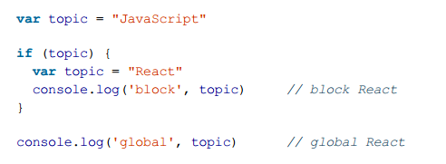
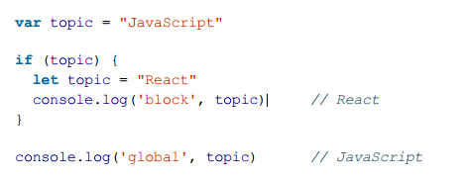
4. ES6 : const, let
Trước ES6, để khai báo 1 biến : từ khóa var.
const : cho ví dụ - kiểm tra log.
let : js có lexical variable scoping ( biến phạm vi ).
Dùng định phạm vi, chặn phạm vi cho biến.
Ta có thể tạo ra code blocks với cặp ngoặc nhọn ({ }).
Với function. {} dùng để chặn phạm vị của biến hoặc VD : if/else
Nếu sử dụng từ khóa var ta không thể định phạm vị cho một biến.

Slide 9
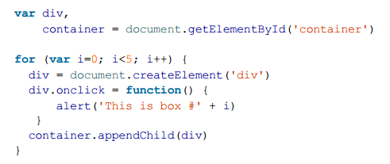
4. ES6 : const, let
Trước ES6, để khai báo 1 biến : từ khóa var.
const : cho ví dụ - kiểm tra log.
let : js có lexical variable scoping ( biến phạm vi ).
Dùng định phạm vi, chặn phạm vi cho biến.
Ta có thể tạo ra code blocks với cặp ngoặc nhọn ({ }).
Với function. {} dùng để chặn phạm vị của biến hoặc VD : if/else
Nếu sử dụng từ khóa var ta không thể định phạm vị cho một biến.

Slide 10
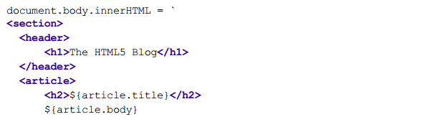
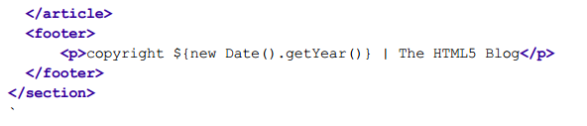
4. ES6 : Template Strings
Là các mẫu chuỗi giúp thay thế cách nối chuỗi ( có thể chèn biến vào mẫu chuỗi )
VD : console.log(lastName + ", " + firstName + " " + middleName)
=> console.log(`${lastName}, ${firstName} ${middleName}`)
Để chèn biến ta sử dụng vào giữa ${ }

Slide 11
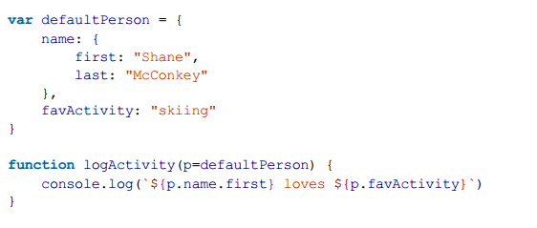
4. ES6 : Default Parameters
C++, Python cho phép đặt giá trị mặc định cho đối số của hàm. ES6 cũng được hỗ trợ.

Slide 12
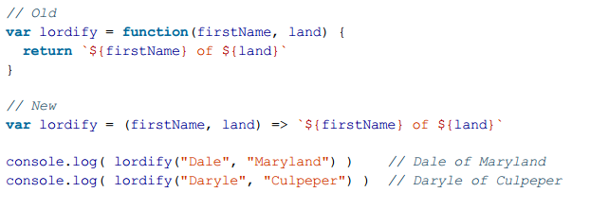
4. ES6 : Arrow Functions
Giúp tạo hàm mà không cần sử dụng từ khóa function. Có khi không cần sử dụng từ khóa return.

Slide 13
4. ES6 : Object & Arrays
Destructing
Object Literal
Spread Operator

Slide 14
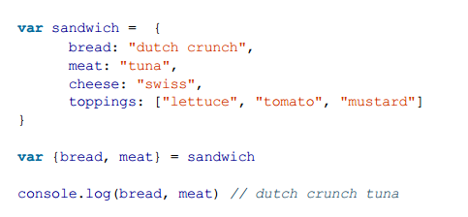

4. ES6 : Object & Arrays Destructing
Giúp truy cập các trường cục bộ của một object và khai báo giá trị nào được sử dụng.

Slide 15
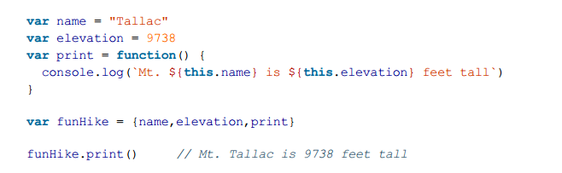
4. ES6 : Object & Arrays Object Literal
Là trường hợp ngược lại của destructing.
Chuyển các biến thành đối tượng.
Cho phép chúng ta kéo các vào các đối tượng và giảm việc gõ nhiều từ khóa function

Slide 16
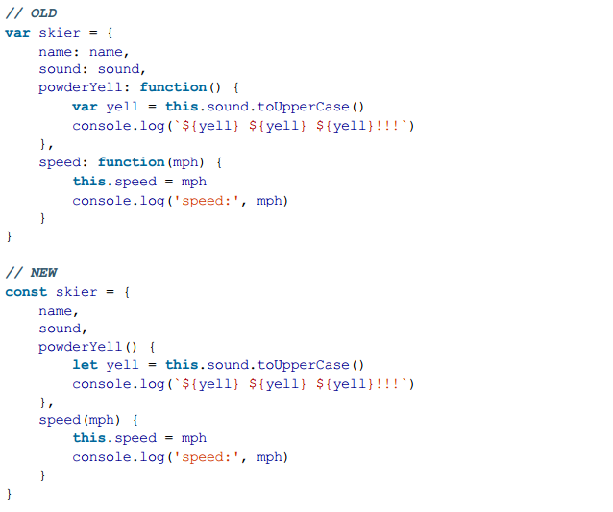
4. ES6 : Object & Arrays Object Literal

Slide 17
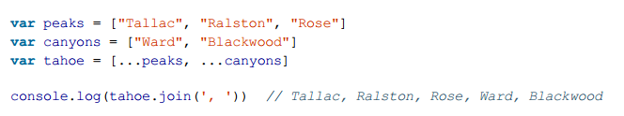
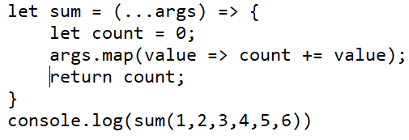
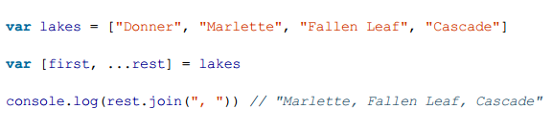
4. ES6 : Object & Arrays Spread Operator
Là ba dấu chấm (...) thực hiện một số nhiệm vụ khác nhau. Cho phép chúng ta kết hợp nội dung của các mảng. Ví dụ, nếu chúng ta có hai mảng, chúng ta có thể làm một mảng thứ ba kết hợp hai mảng thành một:
Áp dụng cho array và function.

Slide 18
5. ReactJS : Khởi tạo project đầu tiên
Giới thiệu create-react-app
Cài đặt bằng câu lệnh : npm install –g create-react-app
Tạo mới ứng dụng : create-react-app tên_project
Chạy ứng dụng : npm start
Đổi port tại package.json : "start": "set port=4200 && react-scripts start"

Slide 19
6. Cấu trúc thư mục
Khái niệm component ?
Cấu trúc thư mục ?
Các file quan trọng ?
Sử dụng cú pháp ES6.
File chạy đầu tiên : index.html => src/index.js
Giới thiệu AppComponent ( sử dụng JSX để render giao diện )

Slide 20
7. Component
Tạo component đầu tiên.
Lưu ý hàm render : trả ra giao diện cho người dùng.
Trả ra lời chào : Hello World.

Slide 21
8. Sử dụng resource, template
Bootstrap v3.7
Template
Materialize
Download và đưa vào thư mục : public
Khai báo và sử dụng tại index.html
Lưu ý : %PUBLIC_URL%

Slide 22
9. Component
Tạo folder chứa các component.
Tạo component
Tạo component : function hoặc ES6 Class
Hàm render return về JSX hoặc React.createElement(‘selector’, { attribute }, ‘value’)
Khuyến cáo : JSX
Tạo style
Thực hành :
Tạo component hiển thị danh sách sản phẩm.
Phân chia component
Giới thiệu Tag Wrapper

Slide 23
10. JSX
JSX ( Javascript Syntax Extension – JS XML) : viết theo kiểu XML. Thay thế cho React.createElement().
JSX không phải HTML.
Có thể viết như HTML.
Thuộc tính class => className.
Search google : HTML to JSX
_ magic.reacjs.net
Thực hành : hiển thị các biểu thức, các đối tượng.

Slide 24
10. JSX : Mở rộng
Sử dụng câu điều kiện để hiển thị.
Hiển thị danh sách các đối tượng : sử dụng hàm map.
Nếu báo lỗi key : thêm thuộc tính key là index của mảng.

Slide 25
11. Props
Là các thuộc tính của 1 component.
Truyền dữ liệu từ cha -> con, theo dạng key=“value” ( không đặt key = children ) value nhận vào có kiểu dữ liệu là kiểu chuỗi. Bỏ trong dấu { } để truyền đúng kiểu dữ liệu.
Nhận lại thông qua từ khóa : this.props.key
Nhận nội dung bên trong thẻ : this.props.children
Sử dụng điều kiện để hiển thị.
Sử dụng function ( ES6 )
Toán tử 3 ngôi
Sử dụng vòng lặp.
Thực hành hiển thị danh sách sản phẩm ( tên, giá, trạng thái ), chỉ hiển thị sản phẩm có trạng thái là true.

Slide 26
12. Handling Events
Có 2 cách. Chỉ sử dụng ES6.
Bắt sự kiện các button, input, select : onClick, ...
Khai báo function ES6
_ Gọi thông qua tên function và không có ()
_ Gọi thông qua arrow function : { () => this.onClick( params ) }
_ Gọi và sử dụng props C1 :
Tạo constructor có tham số props và gọi super(props)
Để truy cập this tại function : this.tên_function = this.tên_function.bind(this)
_ Gọi và sử dụng props C2 :
Tên_function = () => { }

Slide 27
13. Refs
Lấy giá trị thông qua ref. ( VD lấy giá trị ô input, textarea, v.v... )
Cú pháp : thêm thuộc tính ref=“key”
Lấy giá trị : this.refs.key.value

Slide 28
14. State
Là trạng thái của component.
Khai báo những giá trị cần lưu trữ của riêng component đó.
Tạo state tại constructor. Gọi this.state = { key : value, key1 : value1, ... }.
Gọi state : this.state.key.
Thay đổi state : this.setState({ key : value, key1 : value1, ... }).
Khi setState được gọi => hàm render được gọi.
Thực hành : viết button toggle ẩn hiện giá trị, sort table.
Props | State
Nhận dữ liệu từ bên ngoài | Dữ liệu nội bộ
Không thể thay đổi giá trị | Có thể thay đổi giá trị
 | Phạm vị Private trong component

Slide 29
15. Form
Text
TextArea
Select
Radio
Checkbox ( đặc biệt )
Lưu ý :
Chặn submit form
Nhận giá trị bằng onChange và hiển thị bằng value
Nhận giá trị form bằng onSubmit

Slide 30
15. LifeCycle Hook : Vòng đời component
Các nhóm :
Mounting : khi component được tạo và thêm vào DOM.
Updating : khi component có sự thay đổi, vd : props hoặc state.
Unmounting : khi component xóa từ DOM.

Slide 31
15. LifeCycle Hook : Mounting
constructor()
componentWillMount()
render()
componentDidMount() : khởi động thư viện JS.

Slide 32
15. LifeCycle Hook : Updating
componentWillReceiveProps() :
shouldComponentUpdate(nextProps, nextState) { return true } : Trả về false không thể update lại giao diện và bị chặn lifecycle. Đây là bước chặn lại để kiểm tra props và state nhận vào để update giao diện.
componentWillUpdate() :
render() :
componentDidUpdate() :

Slide 33
15. LifeCycle Hook : UnMounting
componentWillUnmount() :

Slide 34
16. LocalStorage & SessionStorage
Giúp lưu trữ dữ liệu tạm thời ở trình duyệt. Tab Application
Tương tự cookie. Lưu ở trình duyệt.
Lưu ~ 5MB.
Mất khi xóa lịch sử hoặc sử dụng lệnh để xóa.
Session storage mất khi đóng trình duyệt.
Các phương thức chính :
_ setItem(‘key’, value);
_ getItem(‘key’);
_ removeItem(‘key’)

Slide 35
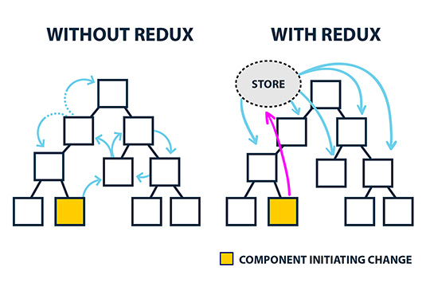
17. Redux

Slide 36
17. Redux
Để giao tiếp giữa các component ( từ con -> cha ) phải sử dụng props để thay đổi state. VD : SearchTask -> Control -> App ( mọi thay đổi của state được thực thi tại đây ). Mất quá nhiều thao tác, khó quản lý. Nếu cấu trúc parent-child quá lớn => quá phức tạp => dùng Redux. VD : thay đổi ở SearchTask => App thay đổi theo.
Các từ khóa :
State ( Components )
Store : cung cấp state cho các component. VD : nếu SearchTask thay đổi => Store thay đổi theo. App có thể lên đây để lấy. Đây là nơi chứa các state.
Action
Reducers

Slide 37
17. Redux : Trainning
Tạo file .js import vào App để training.
Trang chủ : redux.js.org.
Cài đặt : npm install redux –save
Bước 1 : Tạo các state mặc định {} :
VD : let myState = { items : [] }
Bước 2 : Tạo REDUCER :
Là 1 function bao gồm 2 tham số : state = myState, action
Trả về state
Bước 3 : Tạo ra store :
Import { createStore } from ‘redux’
Tạo : let store = createStore( REDUCER )

Slide 38
17. Redux : Trainning
Lấy tất cả các state : store.getState()
Thay đổi State dùng Action :
Gọi Action truyền vào Store.
Store dung Reducer phân tích Action để thực hiện công việc tương ứng.
Reducer phân tích và thực thi Action trả về State đã được thay đổi.
Thực hiện Action : store.dispatch( action )
Action là 1 object, có type tương ứng là các action. VD:{ type : ‘TOGGLE_STATUS’ }
Thực hành :
Tại Reducer sử dụng câu điều kiện để kiểm tra type của Action
Thay đổi state tại Reducer.

Slide 39
17. Redux : Tách nhỏ từng thư mục
actions : là 1 function, trả về 1 object, có key là type và các tham số, value là các công việc muốn thực hiện. VD : LIST, ADD, DELETE. Thường viết hoa.
VD : { type : ‘ADD’, task : task } // Viết tắt lại task
Lấy tham số tại reducer bằng đối tượng action.
Thực hành : thay đổi 1 state kiểu Boolean, string ...
reducers : bao gồm state mặc định và 1 function.
Tách nhỏ reducer cho từng state : status
B1 : Tạo default state
B2 : Tạo reducer như reducer dùng chung -> export
B3 : Sử dụng -> import -> gọi combineReducers từ redux -> combineReducers({ key : reducer, key1 : reducer1 })

Slide 40
17. Redux : Tách nhỏ từng thư mục
Lưu ý : tại reducer, trả về 1 object { key1, key2 }, không trả về state. Lưu ý phép gán : tham chiếu vùng nhớ.
Subscribe : gọi khi store có thay đổi.
Tách các hằng số action type thành thư mục riêng.

Slide 41
17. Redux : Redux DevTools
Cài đặt.
Tham khảo github.

Slide 42
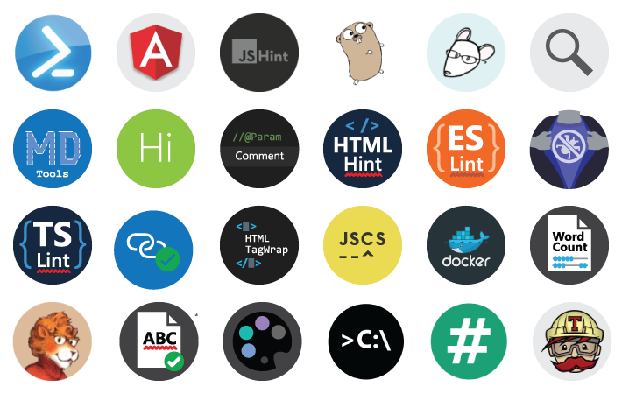
18. Visual Studio Code ( Mới Nhất )
Cài đặt : https://code.visualstudio.com/
Do Microsoft phát triển.
Miễn phí, Open source, Chạy bất kỳ đâu : Mac, Windows, Linux
IntelliSense : Hỗ trợ autocomplete, AI
Hỗ trợ Built-in Git : pull, push, ...
Mở rộng với các extensions.

Slide 43
18. Visual Studio Code ( Mới Nhất )
Một số Extensions :
Auto Close Tag *
Auto Rename Tag *
AutoFileName *
Bootstrap 3 Snippet *
Copy Copy Paste *
Debugger for Chrome
Duplicate action
EditorConfig for VS Code

Slide 44
18. Visual Studio Code ( Mới Nhất )
Một số Extensions :
ESLint
Javascript (ES6) code snippets *
Node Debug 2
Npm intellisense
One Dark Pro
React native tool ( cho mobile developer )
Reactjs code snippets *
Vscode-icons

Slide 45
19. Redux : Container
 | Presentational Components | Container Components
Mục Đích | Mọi thứ trông như thế nào ( tag, css ) | Cách mọi thứ hoạt động (tải dữ liệu, cập nhật state)
Nhận thức về Redux | không | có
Để đọc dữ liệu | Đọc dữ liệu từ props | Gọi lên ( subscribe ) lên state trên redux ( store )
Để thay đổi dữ liệu | Thực hiện lời gọi thông qua props | Dispatch 1 cái redux action
Được viết ? | Bằng tay | Thông thường tạo ra bởi React Redux

Slide 46
20. React-Router
React.js => tạo component
Giúp giao diện người dùng ( các Component ) đồng bộ với URL.
Giúp tải trang nhanh.
Phiên bản hiện tại v4
Tài liệu tham khảo : https://reacttraining.com/react-router/ + github
Các thành phần tìm hiểu :
Tạo ứng dụng SPA chuyển trang -> không load lại trang ( Link & NavLink )
Tìm hiểu activeStyle, activeClassName : thay đổi định dạng đối với route hiện hành.
Không tim thấy router
Lấy tham số URL : đối tượng match
Prompt
Redirect

Slide 47
20. React-Router : Sử dụng
Có 2 vấn đề cần quan tâm :
Nơi chứa các menu
Vùng sẽ thay đổi khi chọn 1 router tương ứng
Sử dụng đối tượng Link hoặc NavLink

Slide 48
20. React-Router : Không tìm thấy router phù hợp
Tích hợp component nào đó nếu không tìm thấy router.

Slide 49
20. React-Router : Tìm hiểu về đối tượng match
Lấy tham số trên thành URL sử dụng match.

Slide 50
20. React-Router : Tìm hiểu về đối tượng Prompt
Xác nhận trước khi chuyển trang

Slide 51
20. React-Router : Tìm hiểu về đối tượng Redirect
Chuyển Trang.
Có thể truy xuất được thông tin trang trước đó thông qua đối tượng location.

Slide 52
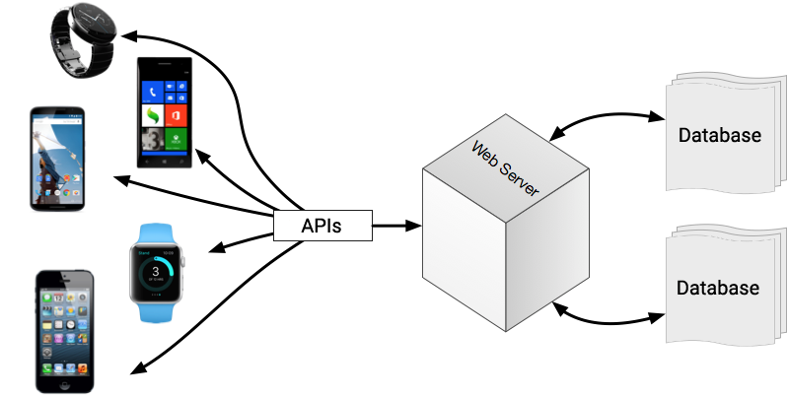
21. Call API : Sử dụng 1 số thư viện gọi API

Slide 53
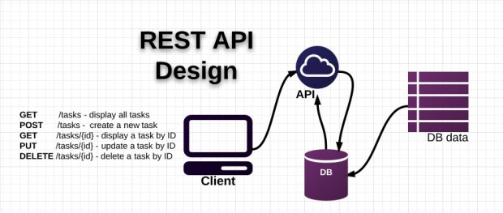
21. Call API : Sử dụng 1 số thư viện gọi API

Slide 54
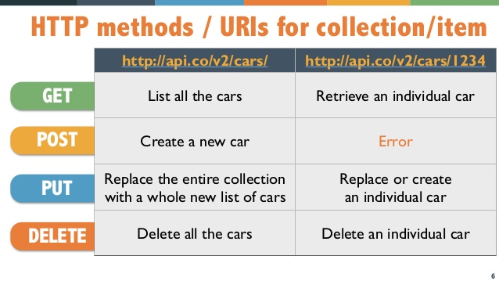
21. Call API : Sử dụng 1 số thư viện gọi API

Slide 55
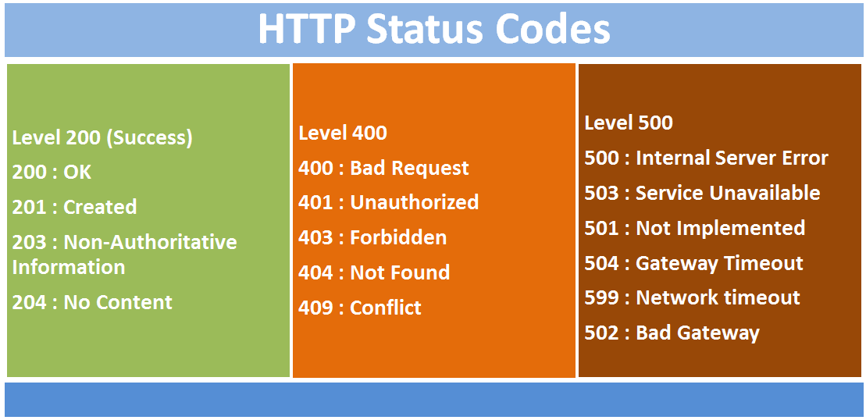
21. Call API : Sử dụng 1 số thư viện gọi API

Slide 56
21. Call API : Giới thiệu một số API
Có sẵn trên internet : Github API, Pokemon API, Reddit API, hoặc 1 số API được các trang web khác cung cấp.
Tự viết ( PHP, ASP.NET, Java, Node.JS ... ).
1 số API giả lập : Mock API, Json Server.

Slide 57
21. Call API : Một Số Thư Viện Hỗ Trợ Kết Nối API
fetch API trong javascript.
isomorphic-fetch
Axios :
Thư viện Http Client dựa trên Promise
Tài liệu tham khảo : https://github.com/axios/axios

Slide 58
22. Async Action
Là action chưa sẵn sàng ngay khi được gọi.
Sử dụng redux-thunk để trì hoãn việc dispatch => fetch dữ liệu xong mới dispatch
Giúp trì hoảng cái dispatch đầu tiên có nghĩa là: sau khi truyền 1 action vào cho reducer để xử lý( dispatch(actions)-----------(middleware)--------reducers
Phải có dữ liệu rồi mới dispatch actions

Slide 59
22. Middleware trong redux
Một số middleware : Logging, Crash Report
Khác middleware ở server.
Là lớp nằm giữa Reducers và Dispatch Actions (Giúp phân chia các ứng dụng của mình thành các lớp khác nhau -> kiểm tra dữ liệu , kiểm tra quyền
Vị trí hoạt động :
Trước khi reducers nhận được action.
Sau khi action đã được dispatch.
Thường dung để xử lý Async Action. ( API Request )
1 Số thư viện middleware giải quyết:
Redux-thunk ( npm install redux-thunk –save )
Redux-saga
Redux-observable
Redux-promise

Slide 60
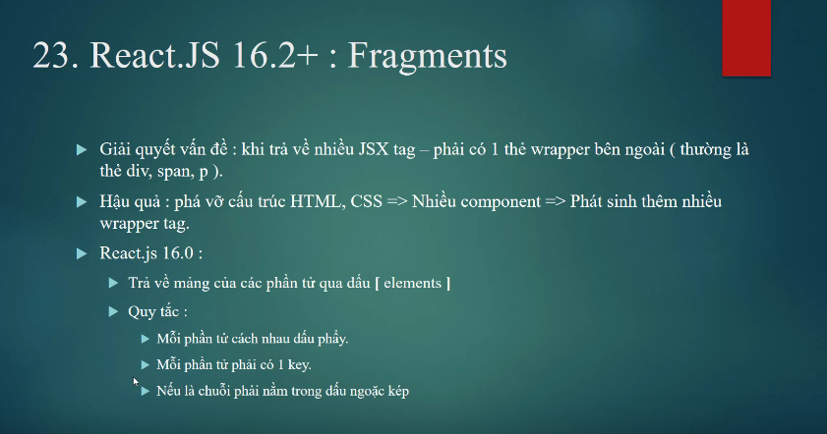

Slide 61
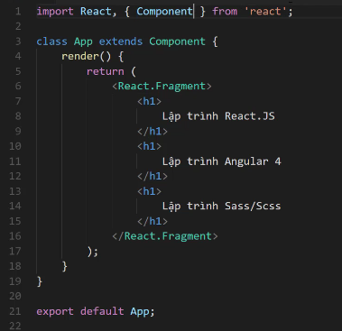
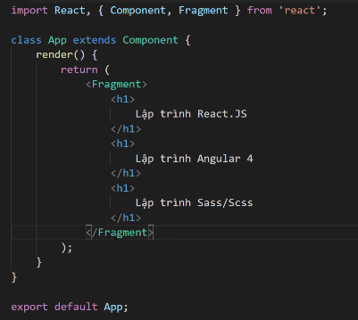
React. Fragment

